Slide 1



Eötvös Loránd Tudományegyetem
Statikus elemzést támogató hatékony adattárolási módszerek
Harmaci Marcell

Slide 2





1
Motiváció
RefactorErl elemző
IDE integrációk:
Emacs
Vim
Eclipse
Visual Studio Code
IntelliJ IDEA

Slide 3
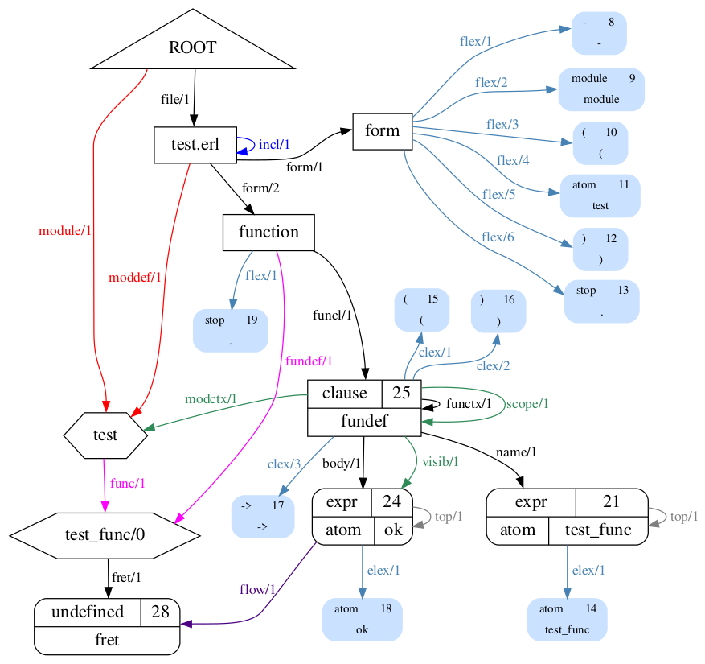
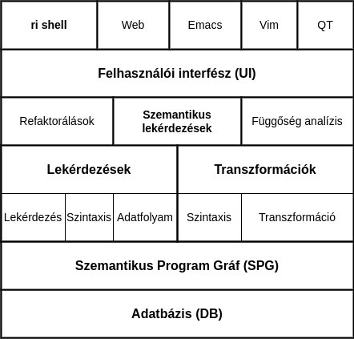
2
Problémakör bemutatása
Felépítés
SPG

Slide 4
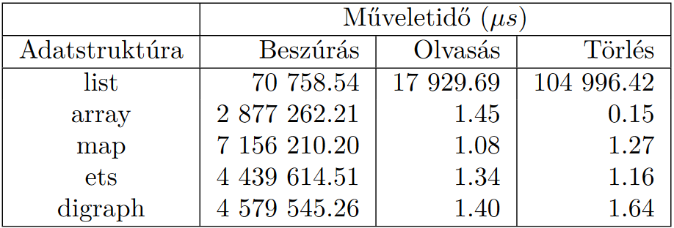
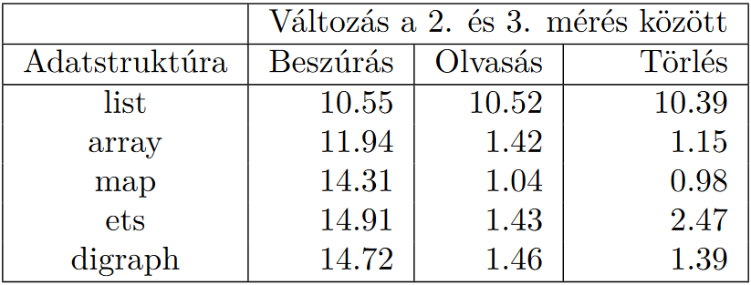
3
Megfelelő adatstruktúra kiválasztása
Műveleti sebesség
6 db kulcs-érték tároló
3 mérés:
1x1 M
100x1 M
100x10 M

Slide 5
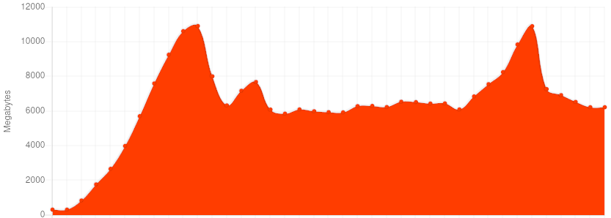
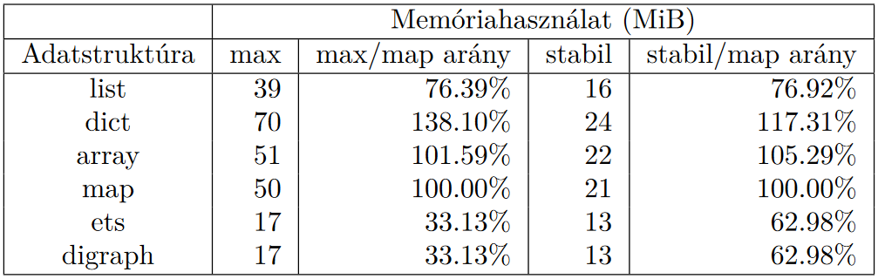
4
Megfelelő adatstruktúra kiválasztása
12000
10000
8000
Memóriahasználat
6000
Megabyte
4000
2000
nehezen mérhető
array, map hasonló
legjobb: ets, digraph
0

Slide 6
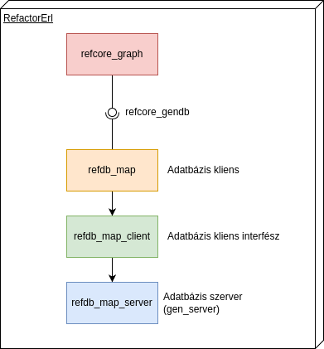
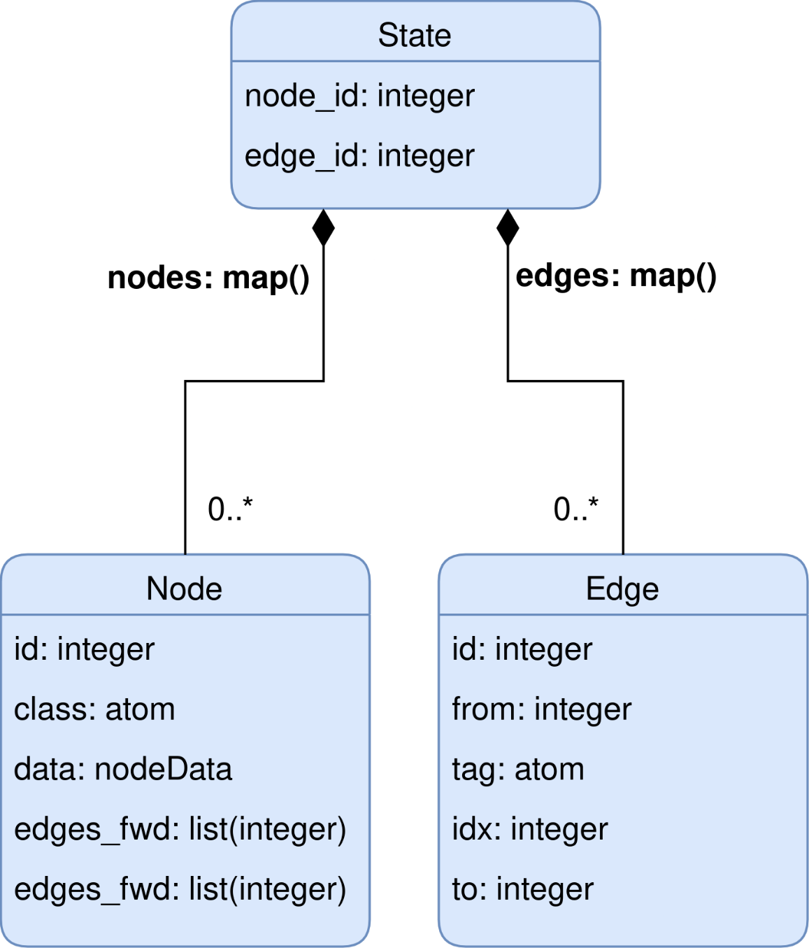
5
Map alapú adatréteg
adatmodell
rétegmodell
refcore_gendb viselkedés

Slide 7
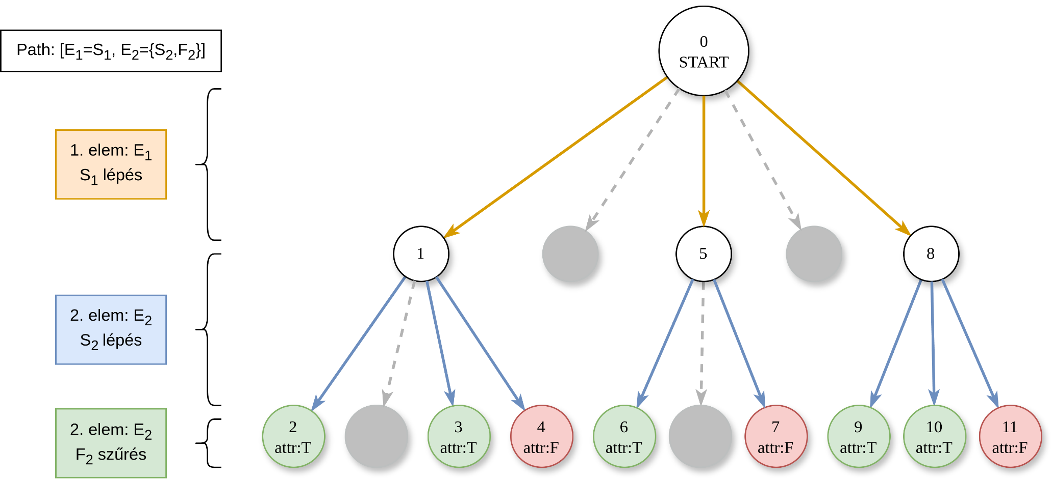
6
Map alapú adatréteg
Path lekérdezések

Slide 8
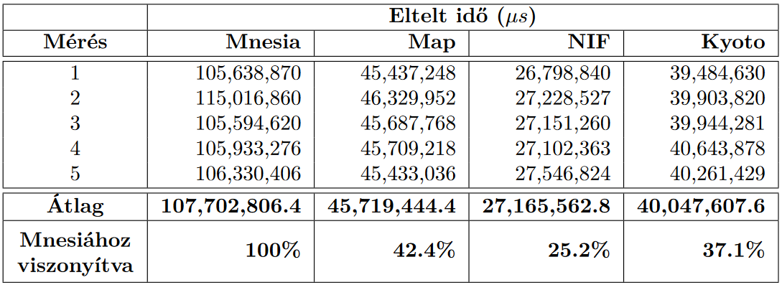
7
Eredmények kiértékelése
Adatbetöltés
Mnesia alkalmazás kódbázisa
Lekérdezések
13 db lekérdezés
2 adatbázison:
94,515 csúcs és 890,089 él
957,163 csúcs és 2,110,396 él
Erlang
C++

Slide 9
8
Eredmények kiértékelése
Adatbázis: Mnesia
Adatbázis: Mnesia, SSH, Edoc
291%
240%

Slide 10
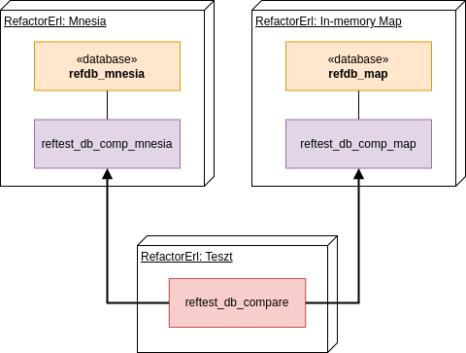
9
Helyesség vizsgálata
3 db RefactorErl példány:
Mnesia DB
Map DB
Teszt

Slide 11

10
Összefoglalás
Megvalósítás
Map alapú, in-memory adatbázis implementációja,
Integráció a RefactorErl-be
Tervezés
Kiértékelés
Adatstruktúra kiválasztása,
Műveletidők és memóriahasználat vizsgálata
Kódbázis betöltési idő és lekérdezések vizsgálata,
Helyesség igazolása

Slide 12
Eötvös Loránd Tudományegyetem
Köszönöm a figyelmet!

Slide 13
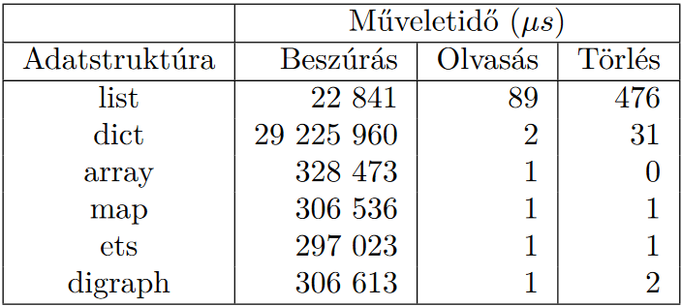
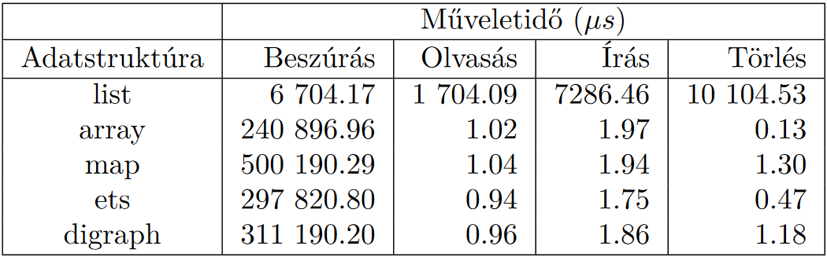
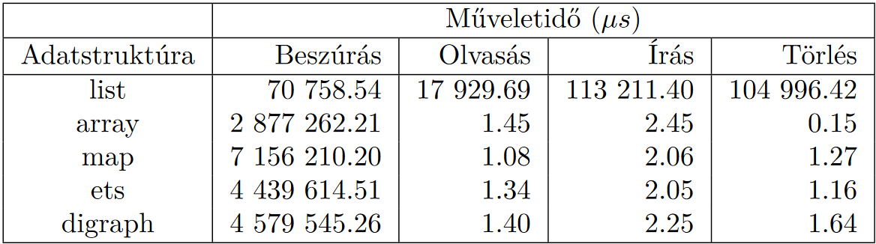
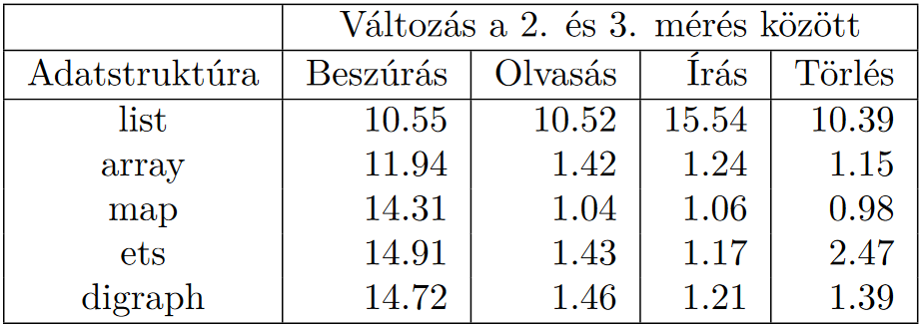
11
Előzetes mérések
1. mérés
2. mérés
3. mérés
Skálázhatóság

Slide 14
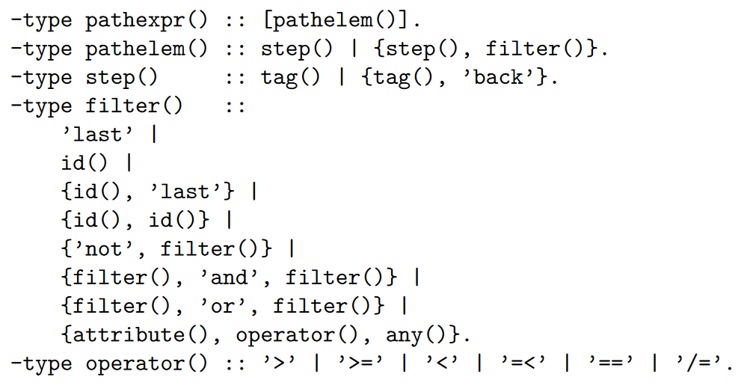
12
Path nyelv

Slide 15
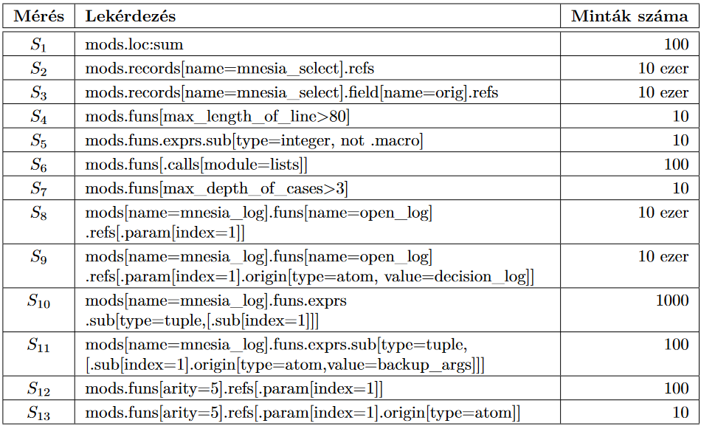
13
Lekérdezések

Slide 16
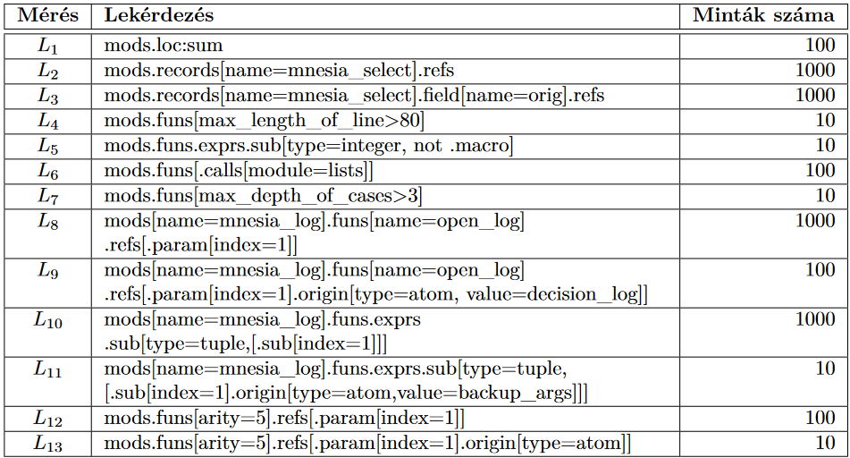
14
Lekérdezések

Slide 17
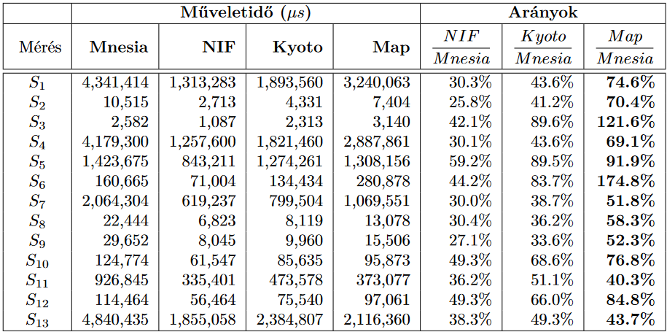
15
Lekérdezések

Slide 18
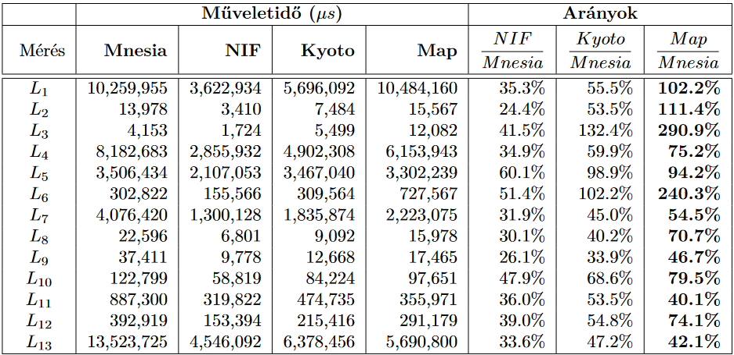
16
Lekérdezések

Slide 19
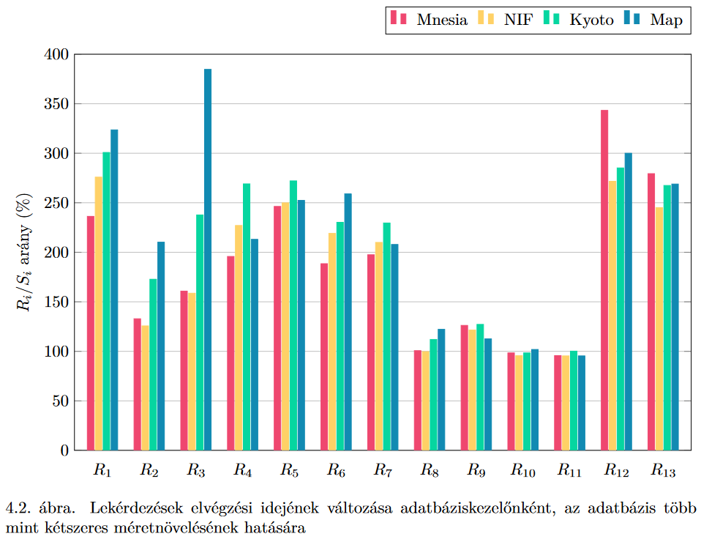
17
Lekérdezések

Slide 20
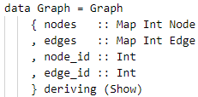

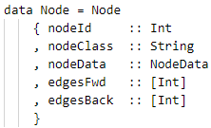
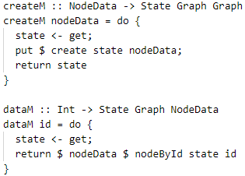
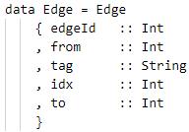
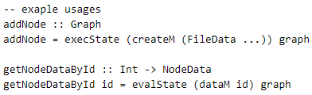

18
Haskell reprezentáció
Modell
Adatbázis

